Slide 1
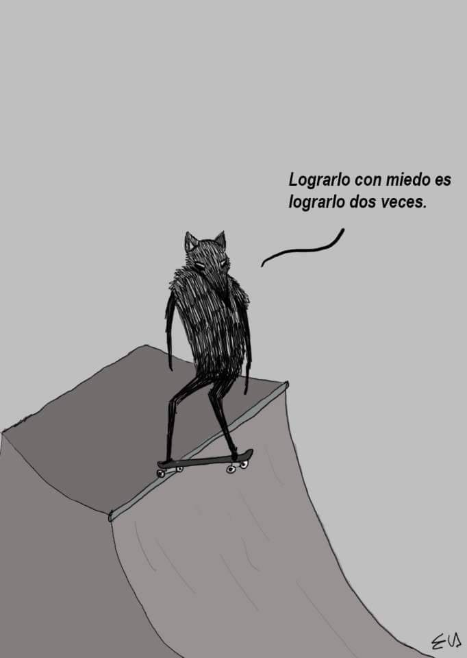

Slide 2
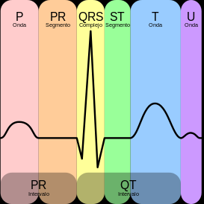
ELECTROCARDIOGRAMA
FUNDAMENTOS BASICOS
SUEMY BUENFIL ORAMAS

Slide 3
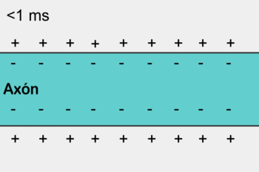
CARACTERISTICAS DE LAS CELULAS
A- K+ (150) Na+ (10)
- - - - - - - - - - - - - - - - - - - - - - - - - - - - - -
POLARIDAD
EXCITABILIDAD
EN LA MAYORIA EL POTENCIAL ES CONSTANTE
  EXCEPTO
+ + + + + + + + + ++ + + + + + + Na+ (140) K+ (5) Cl– (103)
NEURONA
CELULAS MUSCULARES
Notes:
DECIMOS QUE UNA CELULA ESTA POLARIZADA CUANDO EXISTE UN EQUILIBRIO EN EL NUMERO DE CARGAS ELECTRICAS POSITIVAS EN EL EXTERIOR Y NEGATIVAS EN EL INTERIOR.
TODAS LAS CELULAS ESTAN POLARIZADAS DURANTE LA DIASTOLE.
EL HECHO DE QUE L INTERIOR DE LA CELULA ESTE CARGADO NEGATIVAMENTE NO SE DEBE AL ION POTASIO SINO A LA PRESENCIA DE ANIONES EN SU INTERIOR.

Slide 4
TIPOS DE CELULAS CARDIACAS
CONTRACTILES
ESPECIFICAS
FUNCION DE BOMBA
FORMAR Y CONDUCIR
CELULAS P
TRANSICIONALES
PURKINJE

Slide 5
SEGÚN SU FUNCIONALIDAD
LENTA
RAPIDA
CELULAS P
CONTRACTILES
PURKINJE
0.5 – 5 m/s
0.01 – 0.1 m/s

Slide 6
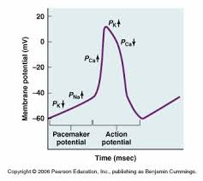
NODO SINOAURICULAR
EN REPOSO
ENTRA Na
  Aumenta el potencial
-40 Mv
  Activa canales de Ca: ASCENSO
SALIDA DE K
  Inactiva corriente de Ca+
REDUCE POTENCIAL DE MEMBRANA
BOMBA Na/K

Slide 7
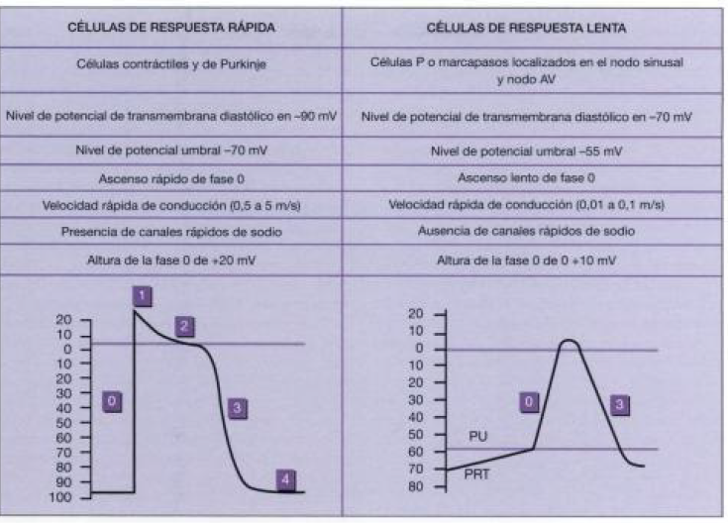

Slide 8
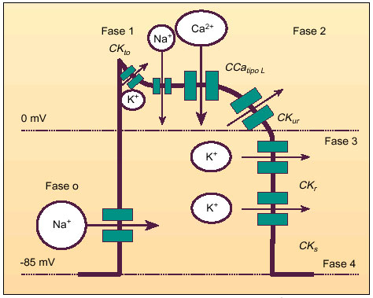
CELULAS MUSCULARES
-90mV
-65 Mv Umbral
El potencial de acción se divide en cinco fases
La fase ascendente rápida del potencial de acción se denomina fase 0. La cual va seguida de un breve período de repolarización parcial precoz (fase 1) y de una fase de meseta (fase 2), que persiste durante 0,1-0,2 segundos. Después, la membrana se repolariza (fase 3) hasta que se recupera de nuevo el estado de reposo de la polarización (fase 4).
Notes:
EL CORAZON SE ACTIVA DE FORMA SECUENCIAL

Slide 9
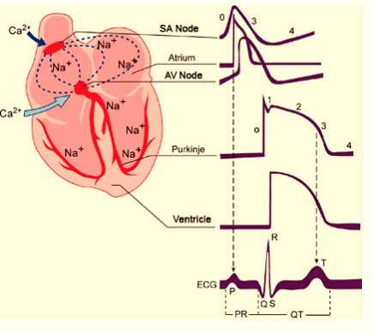

Slide 10
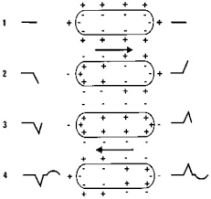
TEORIA DIPOLO
Conjunto de dos cargas una positiva y una negativa en la superficie de una célula.
Cuando estimulamos una célula.
Diferencia de cargas en su superficie representada por un vector

Slide 11
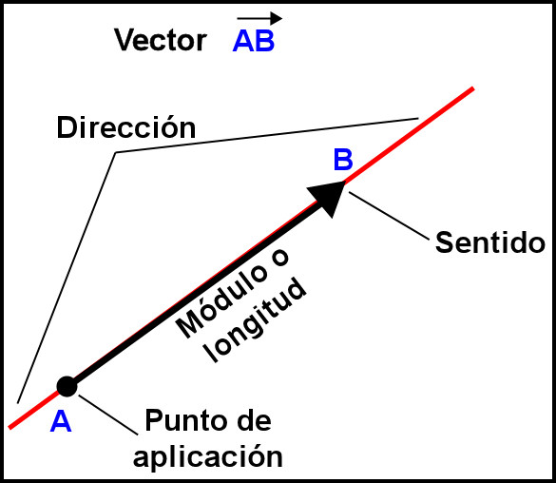
VECTOR
Es una herramienta geométrica utilizada para representar una magnitud física definida por su magnitud, dirección y sentido.

Slide 12
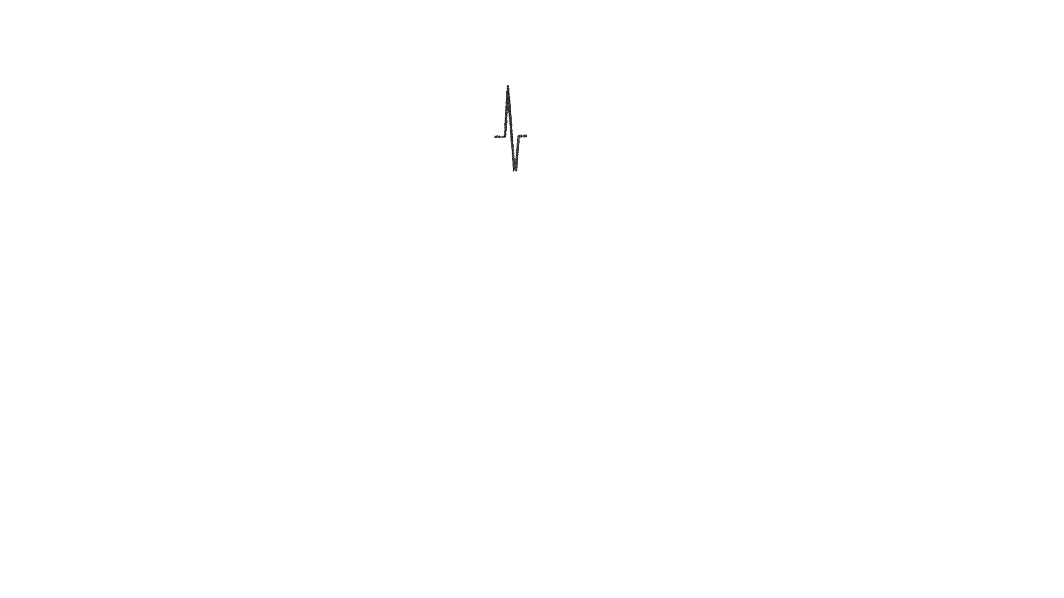
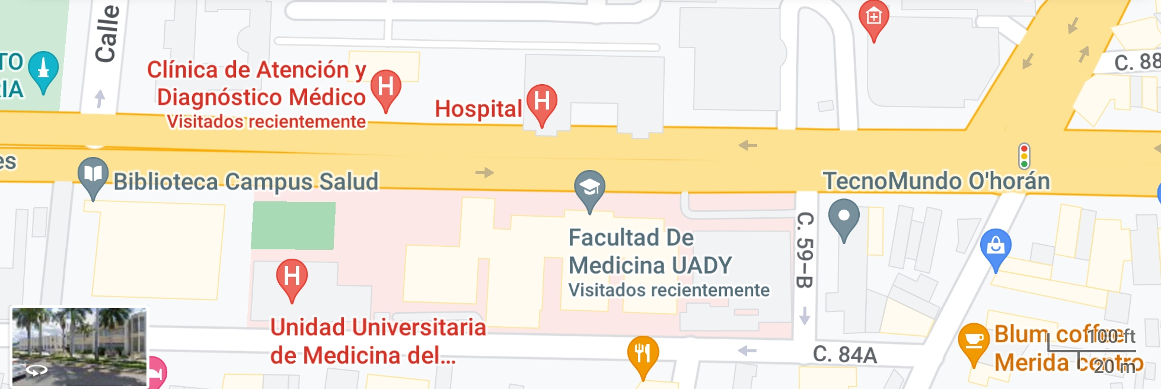

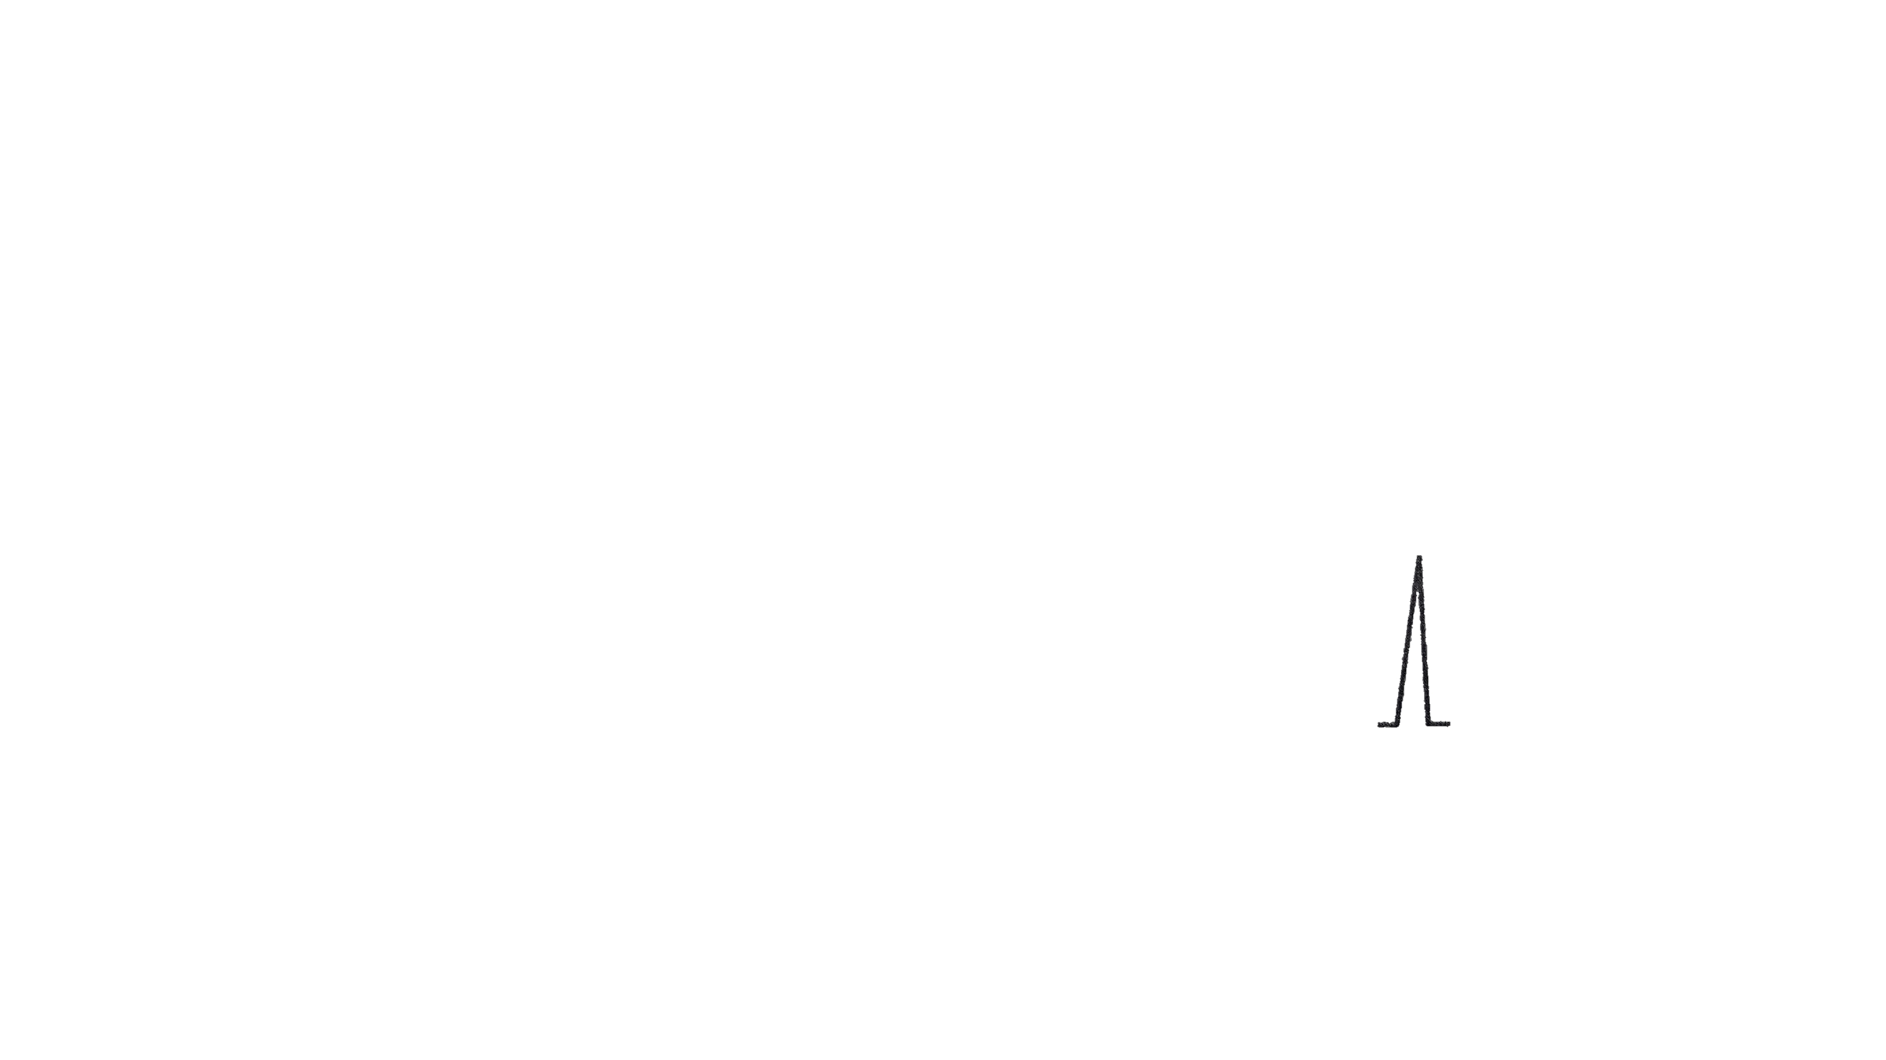
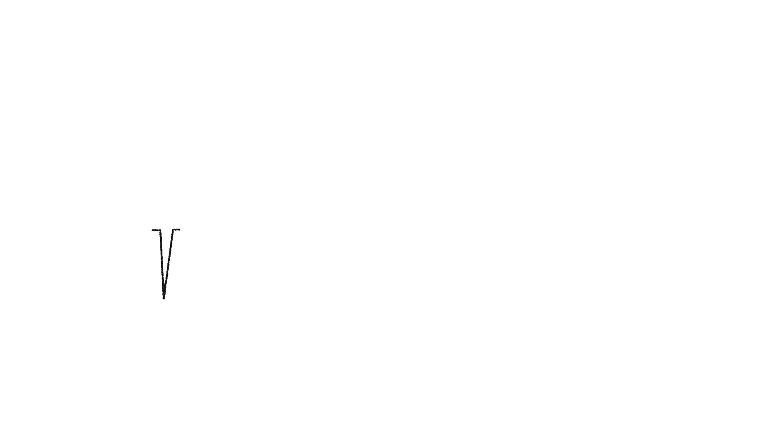

Slide 13
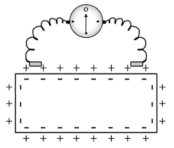
Depende colocación del electrodo explorador con respecto al dipolo

Slide 14
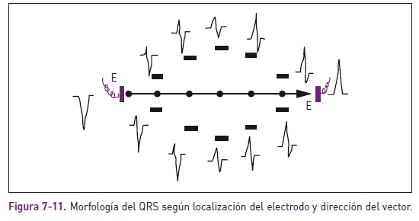
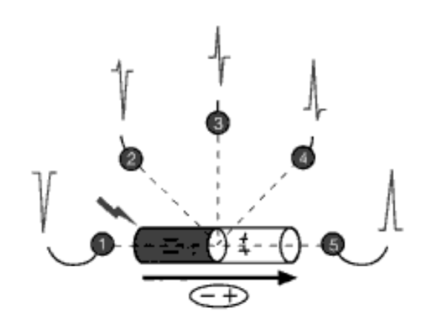

Slide 15
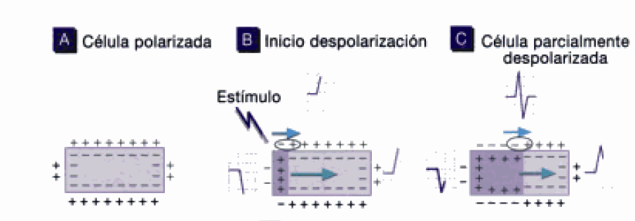

Slide 16
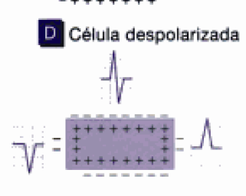

Slide 17
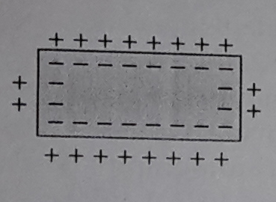

PASAMOS DE ESTO…..
QUEREMOS ESTO…

Slide 18
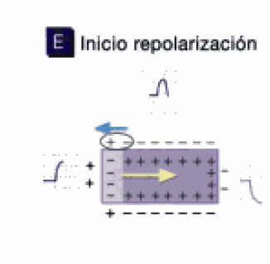
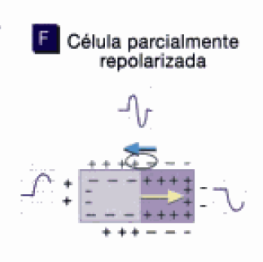

Slide 20
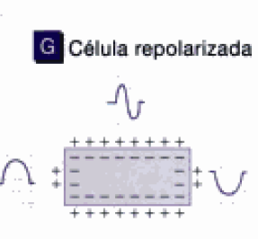

Slide 21
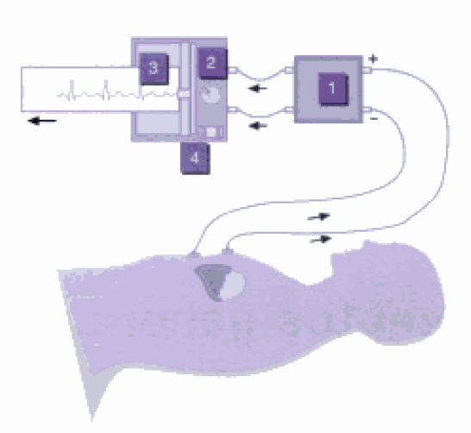
ELECTROCARDIOGRAMA
REGISTRO GRAFICO DE LA ACTIVIDAD ELECTRICA DEL CORAZON
COMPUESTO
  AMPLIFICADOR
  GALVANOMETRO
  SISTEMA DE INSCRIPCIÓN
  SISTEMA DE CALIBRACIÓN

Slide 22
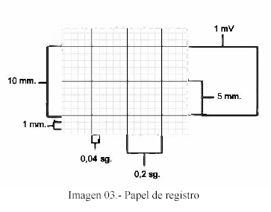
25 mm/s
1 seg ___ 1000 ms
0.04 seg ___ x
1 mV
VOLTAJE
0.1 mV
TIEMPO
40 ms
200 ms

Slide 23
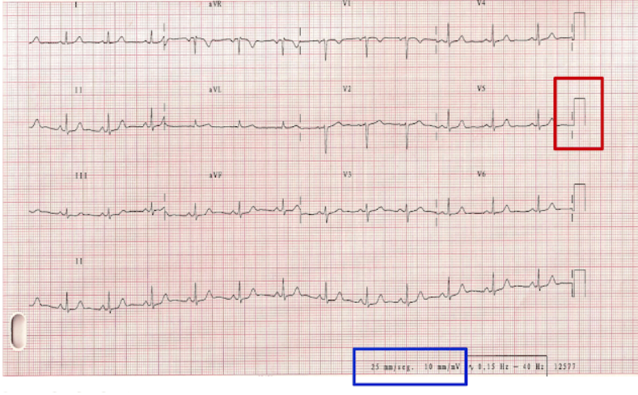
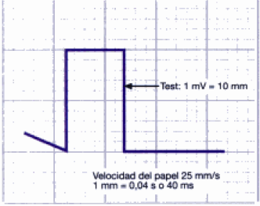

Slide 24
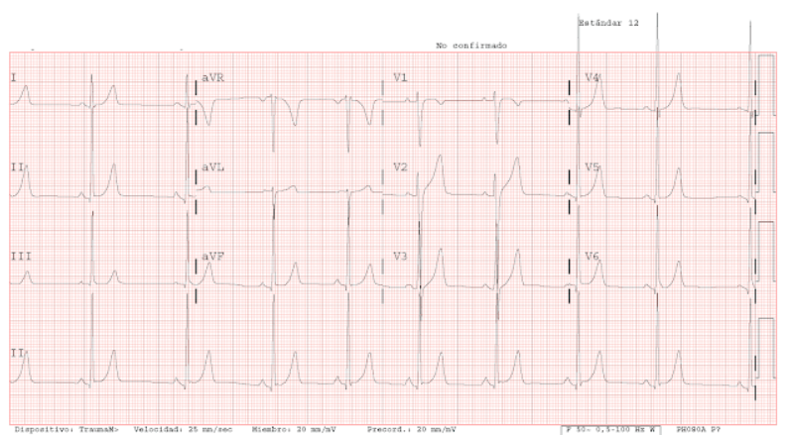
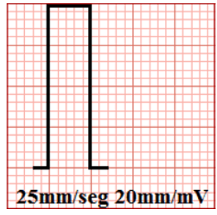

Slide 25
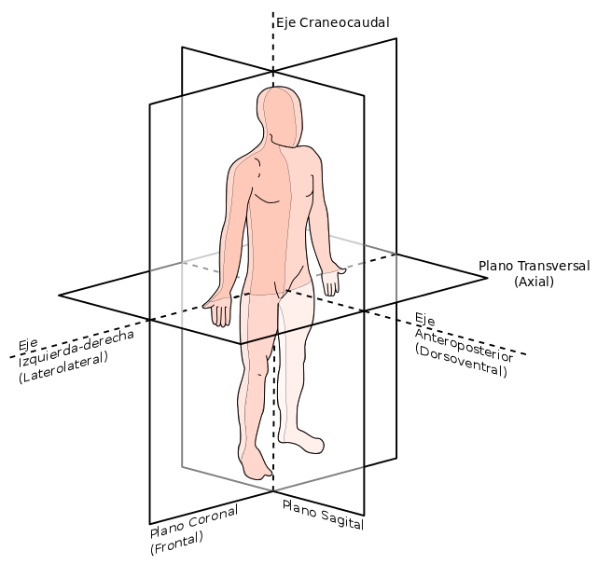

Slide 26
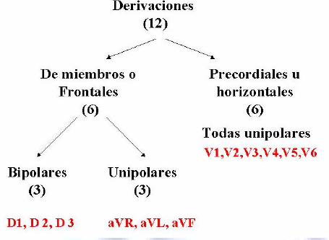

Slide 27
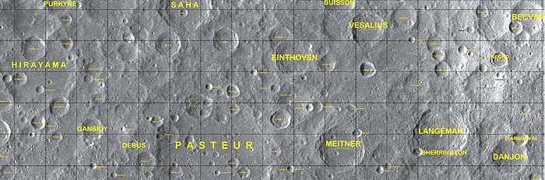

Slide 28
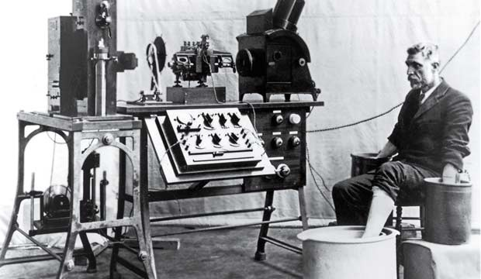
Notes:
1924

Slide 29
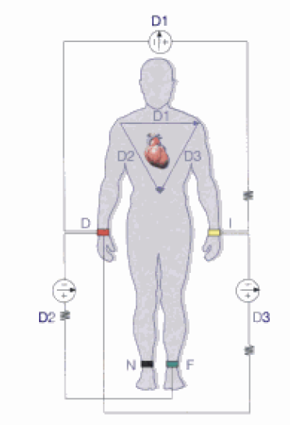
FRONTALES:
BIPOLARES
William Einthoven
Registran la diferencia de potenciales eléctricos entre dos puntos.

Slide 30
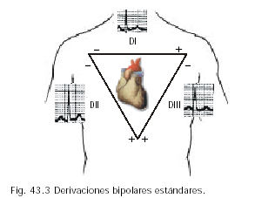
D1: diferencia de potencial entre el brazo izquierdo (+) y el derecho (-)
D2: diferencia de potencial entre la pierna izquierda (+) y el brazo derecho (-)
D3: diferencia de potencial entre la pierna izquierda (+) y el brazo izquierdo (-)
Triangulo de Einthoven

Slide 31
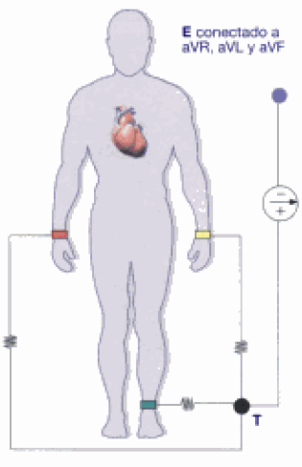
DERIVACIONES FRONTALES: MONOPOLARES
FRANK WILSON
Registran el potencial total en un punto del cuerpo
UNIO las tres derivaciones del triangulo a un punto o CENTRAL TERMINAL DE WILSON donde el potencial eléctrico era cercano a cero.
  Esta central se conecta a un aparato de registro del que salía el electrodo explorador.
  El cual toma el potencial absoluto de cada extremidad.
V= Potencial absoluto
a = Amplificado

Slide 32
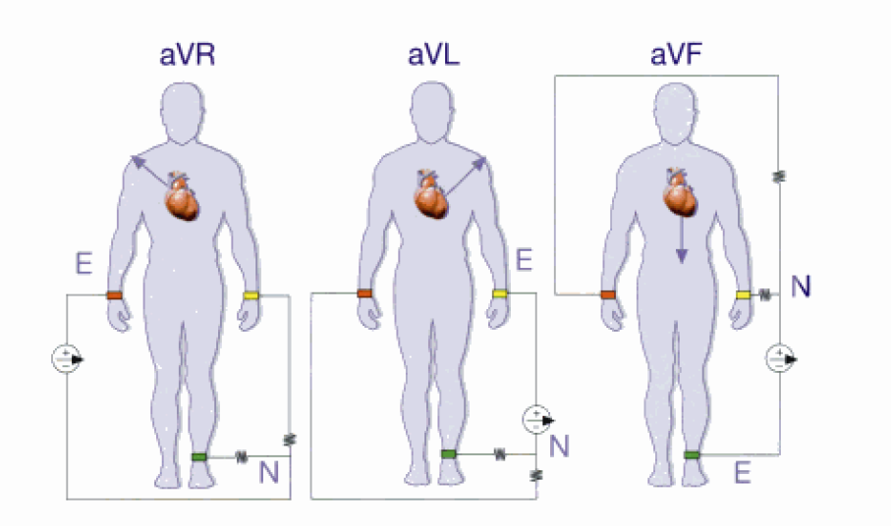

Slide 33
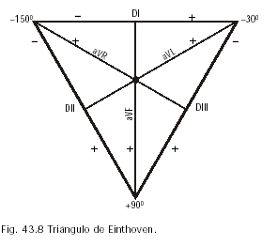
TRIANGULO DE EINTHOVEN
AGREGAMOS LAS MONOPOLARES
SISTEMA TRIAXIAL DE BAILEY: Esquema construido desplazando, sin hacer variar sus direcciones, los tres lados del triángulo de Einthoven, de forma que se entrecrucen en un mismo punto.

Slide 34
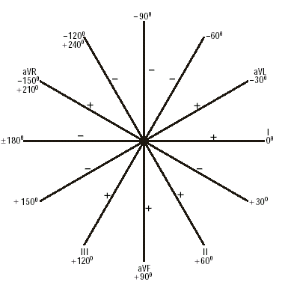
SISTEMA HEXAXIAL
DE BAILEY

Slide 35
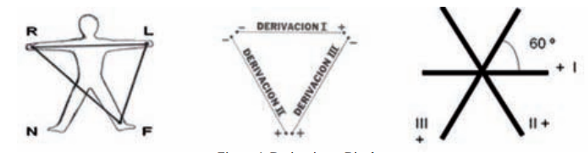
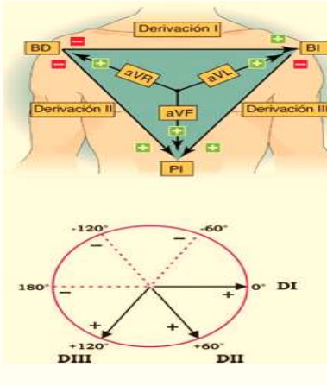

Slide 36
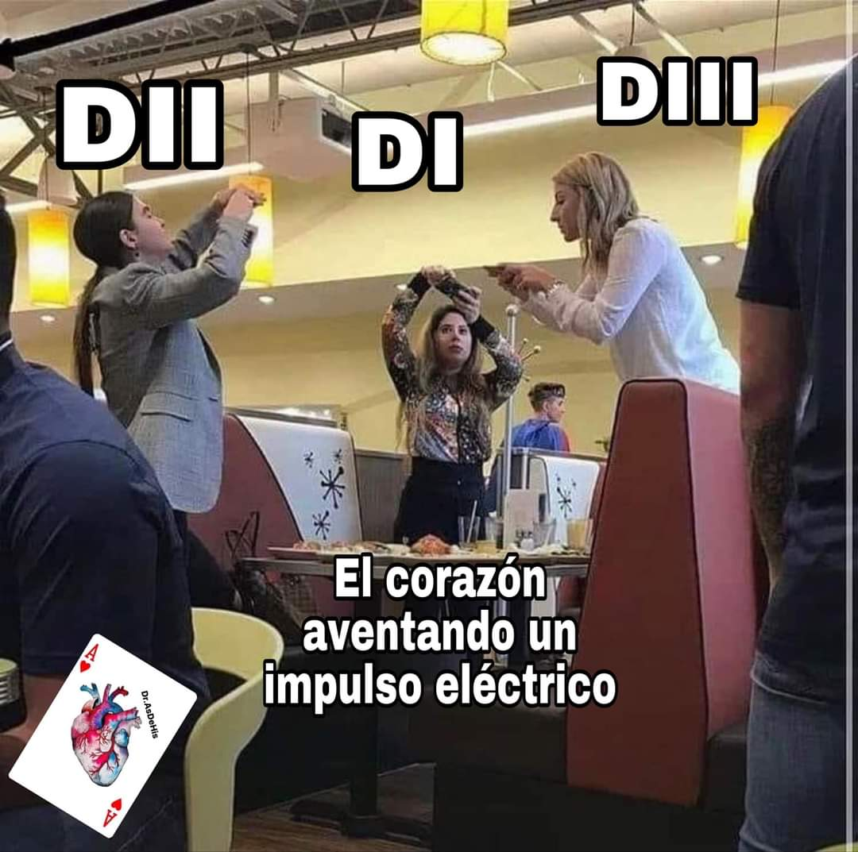

Slide 37
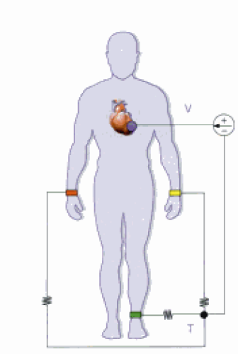
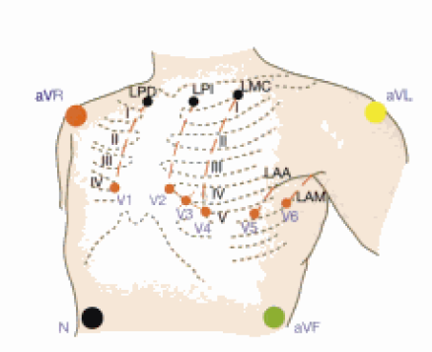
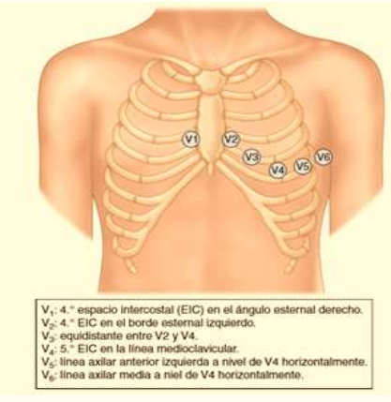
DERIVACIONES DEL PLANO HORIZONTAL: PRECORDIALES MONOPOLARES
Uniendo las derivaciones de los miembros a una central terminal de donde sale un electrodo que va a colocarse en el precordio.

Slide 38
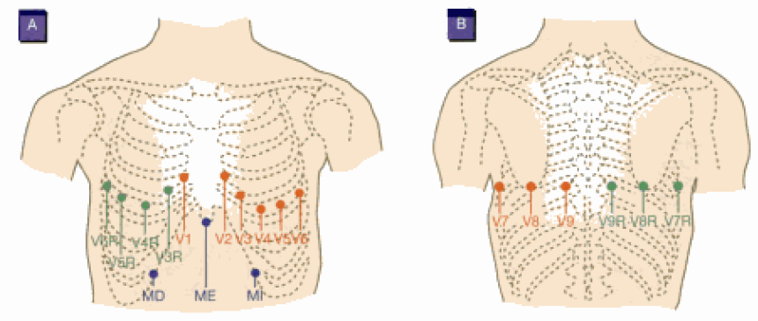

Slide 39
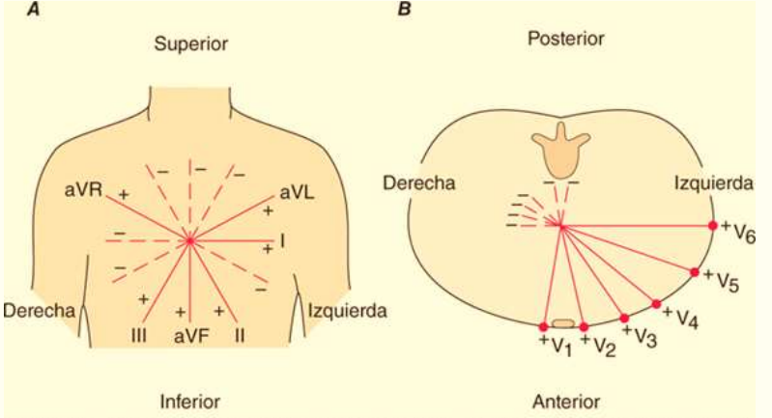

Slide 40
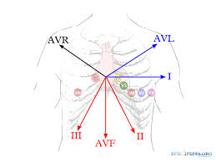
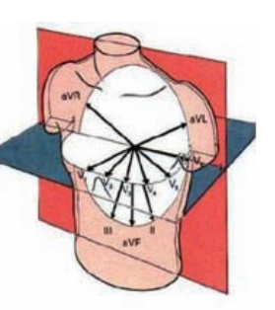

Slide 41
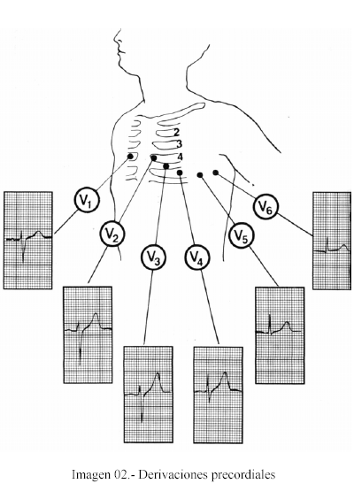

Slide 42
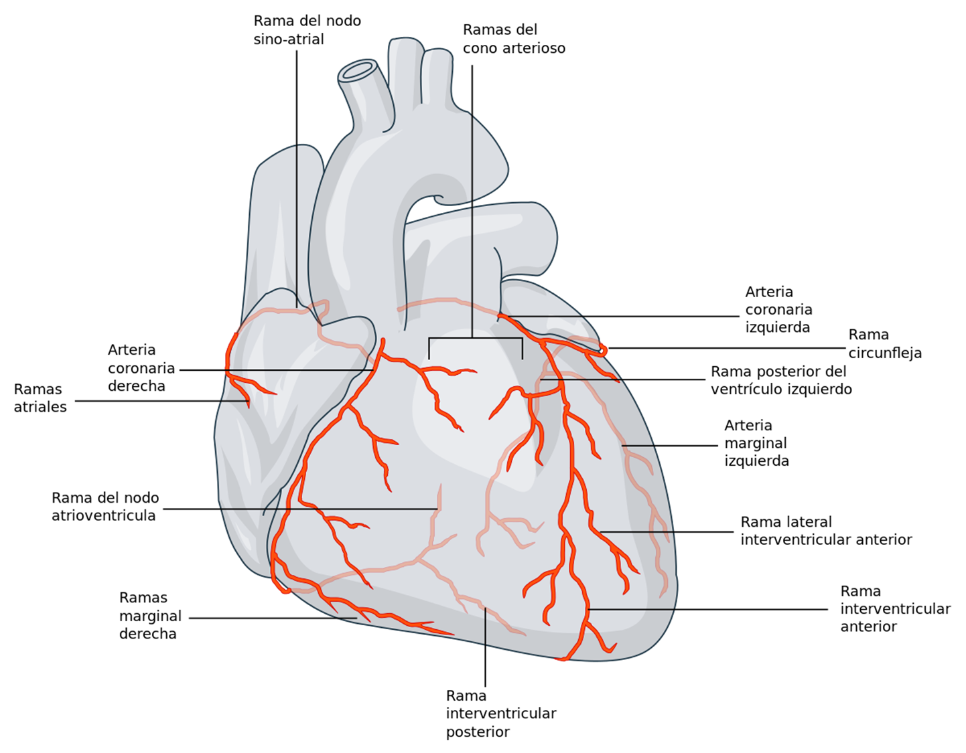

Slide 43
DI
AVR
AVL
V1
V2
V3
V4
V5
V6
DII
DIII
AVF

Slide 44

DI
AVR
AVL
DIII
DII
V1
V2
V6
V5
V3
V4
AVF

Slide 45


Slide 46

AVL Y DI
V1 Y V2
V3 Y V4
V1, V2, V3 Y V4
V5 Y V6

Slide 47

V3, V4, V5 Y V6
V1 – V6
DII, DIII Y AVF

Slide 48
POR CIERTO...
¿ECG o EKG?
EKG propuesta por Einthoven y que procedía del alemán, pasó a ser ECG tras la Segunda Guerra Mundial

Slide 49
NOMENCLATURA
Einthoven denomino según iban apareciendo
ONDAS
INTERVALOS
SEGMENTOS
COMPLEJOS
PUNTOS

Slide 50


ONDA P
Es el registro de la despolarización auricular que precede y se corresponde con la contracción simultánea de ambas aurículas.
Duración máxima de 0.10 s (2.5 mm)
Voltaje máximo 0.25 mV (2.5 mm)

Slide 51
COMPLEJO QRS
DESPOLARIZACIÓN DE LOS VENTRICULOS
DURACIÓN ENTRE 0.06 Y 0.10 s
Puede ser positivo, negativo o bifásico.
La primera onda negativa
La primera onda positiva
La segunda onda negativa

Slide 52

Onda Q: Corresponde con la despolarización del tabique interventricular, es la primera onda del complejo. NO siempre es visible.
Onda R: Despolarización ventricular, es la onda positiva del complejo QRS y es la única onda de visualización constante. El voltaje de la onda R no debe ser mayor de 25 mm en V5-V6, de 20 mm en I y de 15 mm en VL aunque puede haber excepciones, sobre todo, en adolescentes deportistas y en ancianos delgados.
Onda S: Despolarización basal de los ventrículos, son ondas negativas que siguen a las ondas R.

Slide 53

Onda T: Repolarización ventricular.
Asimétrica, con la porción ascendente más lenta que la descendente.
La altura de la onda T normal, en general, no pasa de 6 mm en el plano frontal y de 10 mm en el plano horizontal.
Onda U: puede corresponder a la repolarización de los músculos papilares o del Purkinje ventricular.
Es una onda muy pequeña, puede ser positiva o negativa.
Cuando está presente tiene la misma polaridad de la onda T a la que sigue.
Se registra sobre todo en pacientes con bradicardia,
especialmente ancianos.

Slide 54

Cuando son menores de 5 mm minúsculas: q r s
Mayores de 5 mm MAYUSCULAS: Q R S

Slide 55

Onda T
Onda U
Repolarización de los ventriculos

Slide 56

INTERVALOS
SEGMENTOS
RR
QT
PR: 0.12 – 0.20
QRS: 0.06 – 0.10
ST
QRS
PP
PR

Slide 57


ACTIVACIÓN NORMAL DE LOS ATRIOS
APd: abajo, derecha, adelante.
APi: Izquierda, atras
VECTOR DE DESPOLARIZACION DE AMBOS ATRIOS: AP +54°
DII
Atrás adelante, derecha a izquierda: PRECORDIALES

Slide 58
NEGATIVA AVR Y POSITIVA EN EL RESTO
MAYOR VOLTAJE EN DII
V1 ISODIFASICA

Slide 59
ACTIVACIÓN NORMAL DEL NODO ATRIOVENTRICULAR
ATRIO DERECHO
ATRIO IZQUIERDO
UNION ATRIOVENTRICULAR: NODO
  RETRASO ATRIOVENTRICULAR: PR
    Desde el comienzo de la onda P hasta el comienzo de la onda R.
    Entre 0.12-0.20 segundos.

Slide 60

ACTIVACIÓN VENTRICULAR NORMAL
PRIMERO el tabique medioseptal izquierdo
LUEGO: Pared libre del ventriculo izquierdo y derecho de ambas ramas.
Despolarizacion de las masas paraseptales altas.
3 vectores

Slide 61

Plano horizontal
rS
RS
qRs
Vector 1 se acerca.
Vector 2 se aleja
Vector 1 se aleja.
Vector 2 se acerca
Vector 3 se aleja
isodifasico

Slide 62

PLANO FRONTAL

Slide 63


Slide 65


Slide 66

REPOLARIZACION VENTRICULAR: ST y T
Segmento ST: es un período de inactividad que separa la despolarización ventricular de la repolarización ventricular.
  Isoeléctrico.
Al punto de unión entre el complejo QRS y el segmento ST se le llama punto J.
¿Dónde comienza la repolarización en el modelo dipolo de la ceula aislada?

Slide 67



Sin embargo, las células epicárdicas se repolarizan más rápidamente que las células endocárdicas (debido a que en estas últimas la presión ejercida por la sangre es mayor) lo que hace que la onda de repolarización se dirija en dirección opuesta a la onda de despolarización.
subendocardio
subepicardio
Representa la repolarización ventricular, es positiva en todas las derivaciones excepto…..
aVR y en ocasiones en V1.

Slide 69
ANALIZAR UN EKG
1 ANALISIS DEL RITMO
2 CALCULO DE LA FC
3 CALCULO DEL SEGMENTO PR
4 CALCULO DEL INTERVALO QT
5 CALCULO DEL EJE ELECTRICO DEL CORAZON
6 ANALISIS DE LA MORFOLOGIA DE LAS ONDAS

Slide 70
RITMO SINUSAL
ONDAS P: NEGATIVA EN AVR, ISODIFASICA EN V1
CADA ONDA P SEGUIDA DE QRS
RR CONSTANTE
PR CONSTANTE: IGUAL O MAYOR A 0.12 S
FC 60-100
  BRADICARDIA SINUSAL
  TAQUICARDIA SINUSAL

Slide 71
RITMO SINUSAL
ONDAS P: NEGATIVA EN AVR, ISODIFASICA EN V1
CADA ONDA P SEGUIDA DE QRS
RR CONSTANTE
PR CONSTANTE: IGUAL O
MAYOR A 0.12 S
FC 60-100
  BRADICARDIA SINUSAL
  TAQUICARDIA SINUSAL

Slide 72

GRACIAS

Slide 73
10 CM
1 METRO

Slide 74
PAPEL 25 mm/s
1 SEGUNDO _____ 5 CUADROS
60 SEGUNDOS _____ X
300 CUADROS
1 segundo

Slide 75

ONDA R: 1 LATIDO
1 MINUTO HAY 300 CUADROS
300 / 4.6 = 65 LATIDOS POR MINUTO
4.3 CUADROS

Slide 76

12 complejos QRS en todo el EKG. FC = 72 lpm
7 complejos QRS en 30 cuadros (6 segundos).
FC 7 x10 = 70 lpm
1 segundo = 5 cuadros
Los complejos que encuentre en 50 cuadros equivale a los latidos en 10 segundos
Los complejos que encuentre en 30 cuadros equivale a los latidos en 6 segundos
Los complejos que encuentre en 50 cuadros los multiplico por 6
10 segundo = 50 cuadros
Los complejos que encuentre en 30 cuadros los multiplico por 10
6 segundo = 30 cuadros

Slide 77


Slide 78
300
150
75
100

Slide 79

EJE CARDIACO
La dirección TOTAL del vector resultante de la despolarización de los ventrículos.
Entre -30º y 90º el eje es normal.
Entre 90º y 180º el eje está desviado a la derecha
Entre -30º y -90º el eje está desviado a la izquierda
Entre -90º y -180º el eje tiene desviación extrema

Slide 80


Slide 81


EJE EXACTO
1.- Identifica la derivación frontal que tiene un QRS isodifásico.
El eje cardíaco es perpendicular a esta derivación.
2.- Encontrar la derivación perpendicular a la del QRS isodifásico.
aVF a DI aVL a DII aVR a DIII.
3.- La derivación resultante es la dirección del eje cardíaco.
  Si es positivo se acerca al electrodo positivo
  Si es negativo se aleja del electrodo positivo.
FLoR

Slide 82



Slide 83


